Slide 1
JavaScript DOM

Slide 2
Apa itu Javacript DOM ?
DOM singkatan dari Document Object Model.
DOM adalah representasi terstruktur (berbentuk pohon) dari dokumen HTML yang sedang dimuat di browser.
Dengan DOM, browser mengubah file HTML + CSS yang kamu tulis menjadi objek-objek JavaScript yang bisa diakses dan dimanipulasi.
Jadi, JavaScript DOM adalah cara JavaScript berinteraksi dengan halaman web — membaca, menambahkan, mengubah, atau menghapus elemen di dalam HTML.

Slide 3
Ilustrasi Sederhana
<!DOCTYPE html>
<html>
<body>
<h1 id="judul">Halo Dunia</h1>
<p class="teks">Ini paragraf pertama</p>
</body>
</html>

Slide 4
DOM Tree
document
└── html
└── body
├── h1#judul
│ └── "Halo Dunia"
└── p.teks
└── "Ini paragraf pertama"

Slide 5
Penjelasan
document adalah akar DOM.
Ada elemen <h1> dengan id="judul" → isinya text node "Halo Dunia".
Ada elemen <p> dengan class="teks" → isinya text node "Ini paragraf pertama".

Slide 6
Mengapa DOM penting?
Mengakses elemen: cari <h1> atau <p> untuk dibaca isinya.
Mengubah elemen: ganti teks, ubah warna, tambah atribut.
Menambah/menghapus elemen: bikin tombol, list baru, hapus konten lama.
Menangani event: ketika user klik tombol, isi form, scroll, dll.

Slide 7
Contoh sederhana
<h1 id="judul">Halo Dunia</h1>
<button id="ubah">Ubah Judul</button>
<script>
const h1 = document.getElementById("judul");
const btn = document.getElementById("ubah");
btn.addEventListener("click", () => {
h1.textContent = "Judul sudah berubah!";
h1.style.color = "red";
});
</script>

Slide 8
Penjelasan
document.getElementById("judul") → ambil elemen <h1>.
addEventListener("click", ...) → dengarkan event klik pada tombol.
Saat diklik → teks <h1> berubah dan warnanya jadi merah.

Slide 9
AddEventListener
addEventListener adalah metode JavaScript yang digunakan untuk menempelkan (mendaftarkan) sebuah event ke elemen HTML.
Dengan metode ini, kita bisa menjalankan sebuah fungsi ketika event tertentu terjadi (misalnya: klik tombol, ketik di input, scroll halaman, dll).

Slide 10
Contoh AddEventListener
<button onclick="alert('Hello!')">Klik</button>
<button id="btn">Klik</button>
<script>
document.getElementById("btn").addEventListener("click", () => {
alert("Hello!");
});
</script>

Slide 11
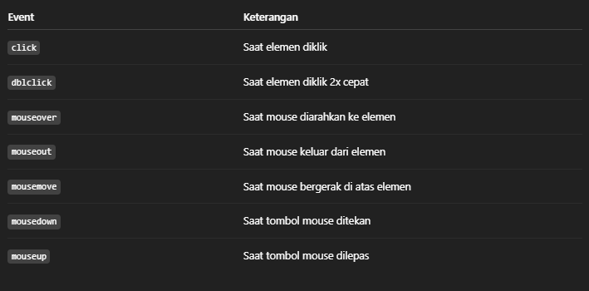
Mouse addEventListener

Slide 12
Contoh Penggunaan
<button id="btn">Klik Saya</button>
<script>
const btn = document.getElementById("btn");
btn.addEventListener("click", () => alert("Tombol diklik!"));
btn.addEventListener("dblclick", () => alert("Double klik!"));
btn.addEventListener("mouseover", () => console.log("Mouse masuk"));
</script>

Slide 13
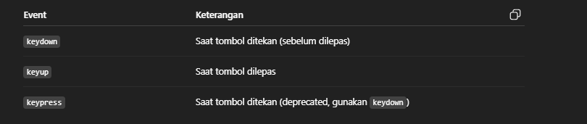
Keyboard AddEventListener

Slide 14
Contoh Penggunaan
<input type="text" id="input" placeholder="Ketik sesuatu..." />
<script>
const input = document.getElementById("input");
input.addEventListener("keydown", (e) => {
console.log("Key down:", e.key);
});
input.addEventListener("keyup", (e) => {
console.log("Key up:", e.key);
});
</script>

Slide 15
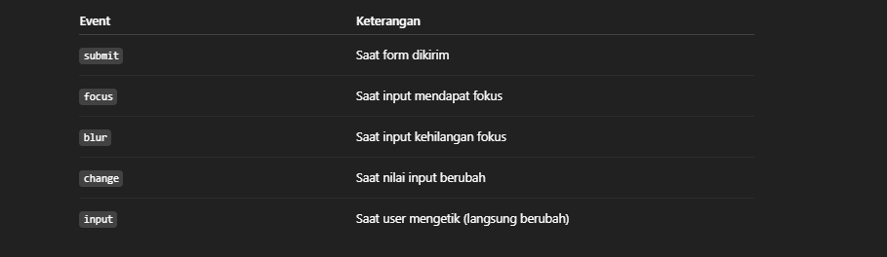
Form addEventListener

Slide 16
Contoh Penggunaan
<form id="myForm">
<input type="text" id="name" placeholder="Nama" />
<button type="submit">Kirim</button>
</form>
<script>
const form = document.getElementById("myForm");
const nameInput = document.getElementById("name");
form.addEventListener("submit", (e) => {
e.preventDefault(); // cegah reload
alert("Form dikirim dengan nama: " + nameInput.value);
});
nameInput.addEventListener("focus", () => console.log("Input fokus"));
nameInput.addEventListener("blur", () => console.log("Input blur"));
nameInput.addEventListener("input", () => console.log("Sedang mengetik..."));
</script>

Slide 17
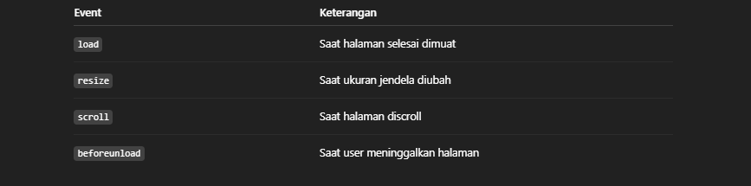
Window AddEventListener

Slide 18
Contoh Penggunaan
<script>
window.addEventListener("load", () => console.log("Halaman sudah siap!"));
window.addEventListener("resize", () => console.log("Ukuran layar berubah"));
window.addEventListener("scroll", () => console.log("Kamu sedang scroll..."));
</script>

Slide 19
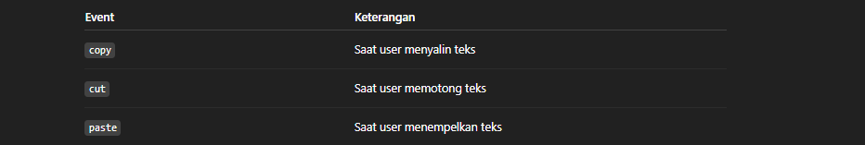
Clipboard addEventListener

Slide 20
Contoh Penggunaan
<input type="text" id="copyInput" value="Teks ini bisa dicopy" />
<script>
const copyInput = document.getElementById("copyInput");
copyInput.addEventListener("copy", () => alert("Teks disalin!"));
copyInput.addEventListener("paste", () => alert("Teks ditempel!"));
</script>

Slide 21
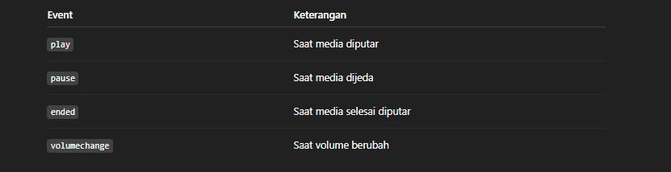
Media addEventListener

Slide 22
Contoh Penggunaan
<video id="video" width="300" controls>
<source src="video.mp4" type="video/mp4" />
</video>
<script>
const video = document.getElementById("video");
video.addEventListener("play", () => console.log("Video diputar"));
video.addEventListener("pause", () => console.log("Video dijeda"));
video.addEventListener("ended", () => console.log("Video selesai"));
</script>

Slide 23
Custom addEventListener
<button id="customBtn">Trigger Event</button>
<script>
const btn = document.getElementById("customBtn");
// Buat event custom
const myEvent = new CustomEvent("myCustom", {
detail: { message: "Hello dari custom event!" }
});
// Listener untuk custom event
btn.addEventListener("myCustom", (e) => {
console.log(e.detail.message);
});
// Trigger event custom
btn.addEventListener("click", () => {
btn.dispatchEvent(myEvent);
});
</script>

Slide 24
DOM Selector
  document.getElementById(id)
  document.getElementsByClassName(className)
  document.getElementsByTagName(tagName)
  document.querySelector(selector)
  document.querySelectorAll(selector)

Slide 25
Contoh Penggunaan
<ul id="todo">
<li class="task">Beli kopi</li>
<li class="task">Pelajari DOM</li>
</ul>
<script>
const todo = document.getElementById('todo');
const firstTask = document.querySelector('.task');
const tasks = document.querySelectorAll('.task');
console.log(todo, firstTask, tasks);
</script>

Slide 26
Memanipulasi DOM
Mengubah konten (text/HTML)
Mengubah atribut
Mengubah style (CSS)
Menambah/menghapus elemen
Menambah/menghapus class

Slide 27
Mengubah isi teks
<!DOCTYPE html>
<html>
<head>
<title>Manipulasi DOM</title>
</head>
<body>
<h1 id="judul">Halo Dunia</h1>
<button onclick="ubahTeks()">Ubah Teks</button>
<script>
function ubahTeks() {
document.getElementById("judul").innerText = "Halo JavaScript!";
// innerText -> hanya teks
// innerHTML -> bisa berisi tag HTML
}
</script>
</body>
</html>

Slide 28
Mengubah Atribut
<img id="gambar" src="gambar1.jpg" width="200">
<button onclick="ubahGambar()">Ganti Gambar</button>
<script>
function ubahGambar() {
document.getElementById("gambar").setAttribute("src", "gambar2.jpg");
}
</script>

Slide 29
Mengubah Style (CSS)
<p id="teks">Teks ini akan berubah warna</p>
<button onclick="ubahWarna()">Ubah Warna</button>
<script>
function ubahWarna() {
document.getElementById("teks").style.color = "red";
document.getElementById("teks").style.fontSize = "24px";
}
</script>

Slide 30
Mengubah/Menghapus Elemen
<div id="container"></div>
<button onclick="tambahParagraf()">Tambah Paragraf</button>
<script>
function tambahParagraf() {
let p = document.createElement("p"); // buat elemen <p>
p.innerText = "Paragraf baru ditambahkan!";
document.getElementById("container").appendChild(p);
}
</script>

Slide 31
Menambah/Menghapus Class
<style>
.highlight {
color: blue;
font-weight: bold;
}
</style>
<p id="text">Klik tombol untuk menambahkan class</p>
<button onclick="toggleClass()">Toggle Class</button>
<script>
function toggleClass() {
document.getElementById("text").classList.toggle("highlight");
}
</script>

Slide 32
Menggunakan Toggle
toggle biasanya dipakai dengan
classList.toggle() untuk menambahkan atau
menghapus class pada sebuah elemen secara
bergantian.
Artinya:
Jika elemen belum punya class tersebut → class akan ditambahkan.
Jika elemen sudah punya class tersebut → class akan dihapus.

Slide 33
Contoh
<button id="btn">Toggle</button>
<div id="box" class="kotak">Kotak</div>
<style>
.kotak {
width: 100px; height: 100px;
background: gray; margin-top: 10px;
}
.active {
background: green;
}
</style>
<script>
const btn = document.getElementById("btn");
const box = document.getElementById("box");
btn.addEventListener("click", () => {
box.classList.toggle("active");
});
</script>

Slide 34
Menggunakan Active
active bukan fitur khusus JavaScript, tapi nama class CSS yang sering dipakai untuk menandai elemen yang sedang dipilih/aktif.
Contoh penggunaan:
Tab menu yang sedang dipilih
Button yang sedang ditekan
Navigasi yang sedang aktif

Slide 35
Contoh Penggunaan
<button class="tab">Home</button>
<button class="tab">Profile</button>
<button class="tab">Contact</button>
.tab {
padding: 10px 15px;
border: none;
background: #eee;
cursor: pointer;
margin-right: 5px;
}
.tab.active {
background: #0ea5a4;
color: white;
}

Slide 36
<script>
const tabs = document.querySelectorAll(".tab");
tabs.forEach(tab => {
tab.addEventListener("click", () => {
// Hapus "active" dari semua tab
tabs.forEach(t => t.classList.remove("active"));
// Tambahkan "active" hanya ke tab yang diklik
tab.classList.add("active");
});
});
</script>

Slide 37
Ambil data dari FakeAPI
async function getProducts() {
try {
const response = await fetch("https://fakestoreapi.com/products");
if (!response.ok) {
throw new Error("Gagal mengambil data");
}
const products = await response.json();
console.log("Data produk:", products);
// tampilkan ke halaman
const container = document.getElementById("products");
container.innerHTML = ""; // bersihkan dulu
products.forEach(product => {
const card = document.createElement("div");
card.classList.add("card");
card.innerHTML = `
<h3>${product.title}</h3>
<img src="${product.image}" alt="${product.title}" width="100">
<p>Harga: $${product.price}</p>
`;
container.appendChild(card);
});
} catch (error) {
console.error("Error:", error);
}
}

Slide 38
Membatasi Pengambilan 5 data dengan ?limit=5
async function getProducts() {
try {
const response = await fetch("https://fakestoreapi.com/products?limit=5");
if (!response.ok) {
throw new Error("Gagal mengambil data");
}
const products = await response.json();
const container = document.getElementById("products");
container.innerHTML = ""; // kosongkan isi
products.forEach(product => {
const card = document.createElement("div");
card.classList.add("card");
card.innerHTML = `
<h3>${product.title}</h3>
<img src="${product.image}" alt="${product.title}" width="100">
<p>Harga: $${product.price}</p>
`;
container.appendChild(card);
});
} catch (error) {
console.error("Error:", error);
}
}

Slide 39
Membatasi Pengambilan 5 data dengan slice()
async function getProducts() {
try {
const response = await fetch("https://fakestoreapi.com/products");
if (!response.ok) {
throw new Error("Gagal mengambil data");
}
const products = await response.json();
const container = document.getElementById("products");
container.innerHTML = "";
products.slice(0, 5).forEach(product => {
const card = document.createElement("div");
card.classList.add("card");
card.innerHTML = `
<h3>${product.title}</h3>
<img src="${product.image}" alt="${product.title}" width="100">
<p>Harga: $${product.price}</p>
`;
container.appendChild(card);
});
} catch (error) {
console.error("Error:", error);
}
}

